Slide 1
Projekt 555- brezžično napajanje
Simon Lipovšek

Slide 2
NE 555
1971
4 različne načine sestave:
Astabilni
Bistabilni
Monostabilni
Šmitov sprožilec

Slide 3
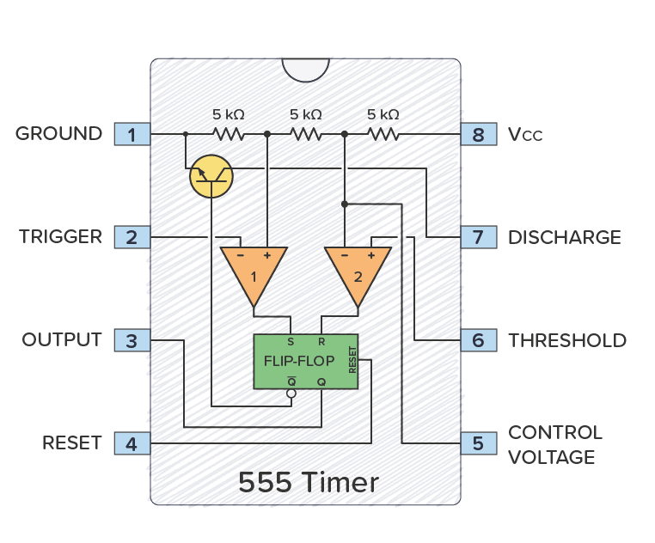
NE 555

Slide 4
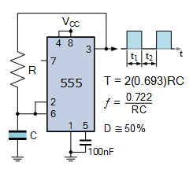
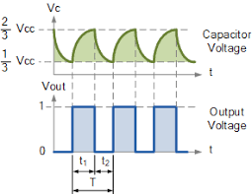
Izbrano vezje
Annual revenue growth

Slide 5
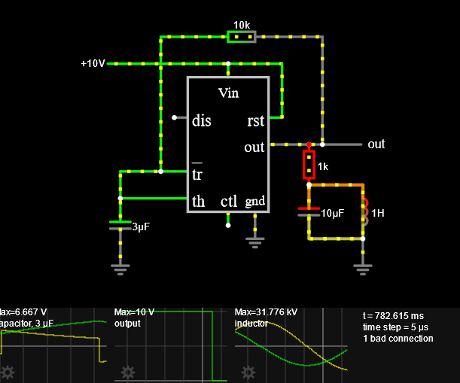
Simulacija vezja

Slide 6
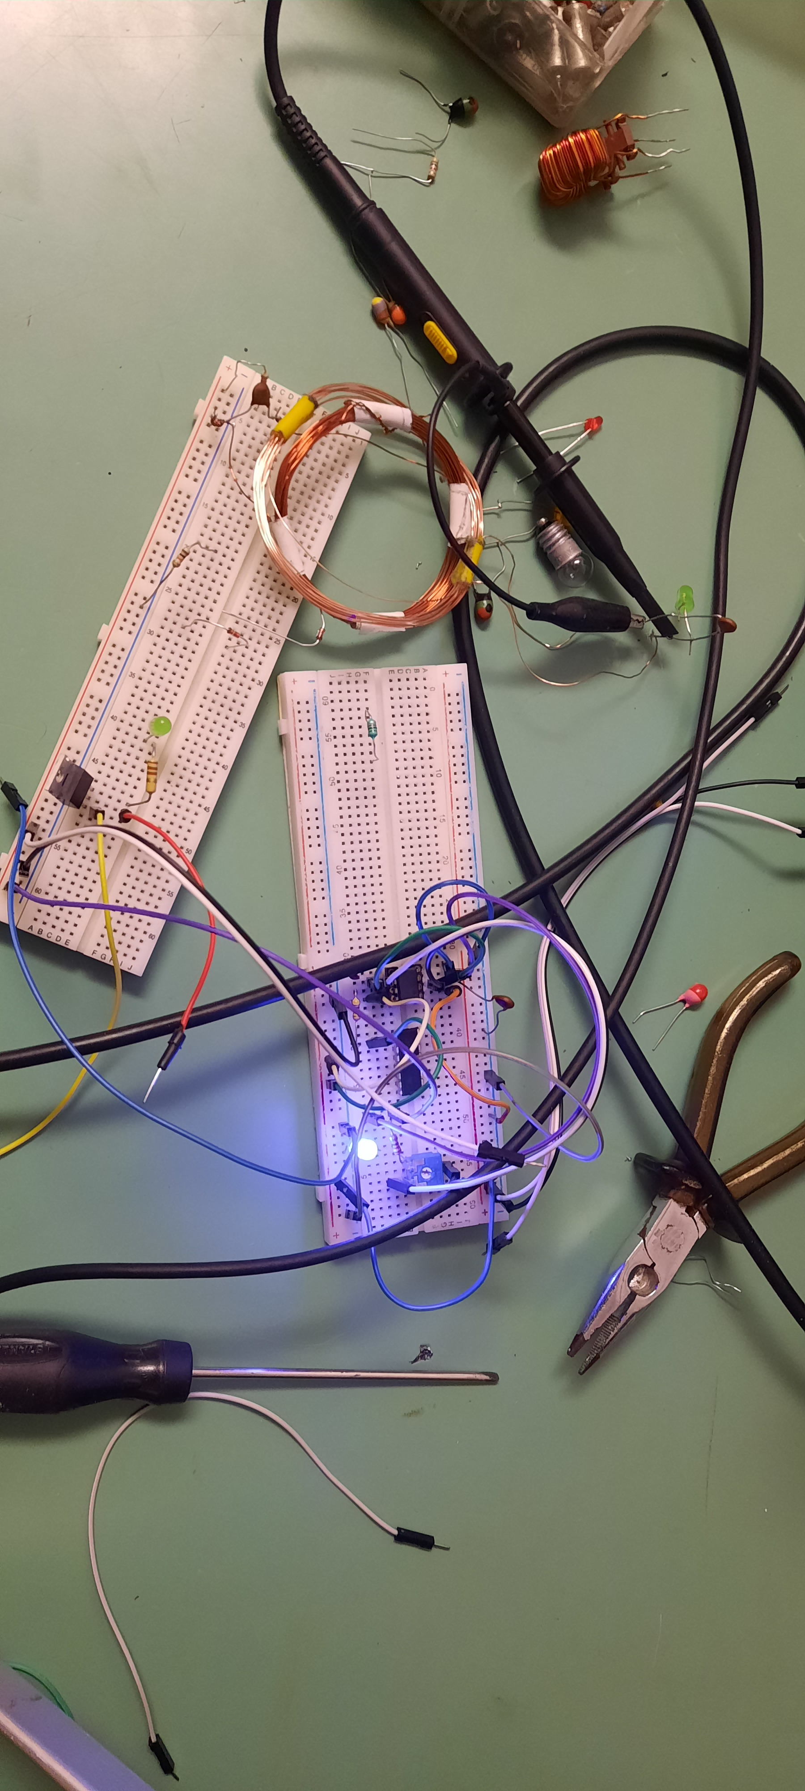
Izvedba

Slide 7
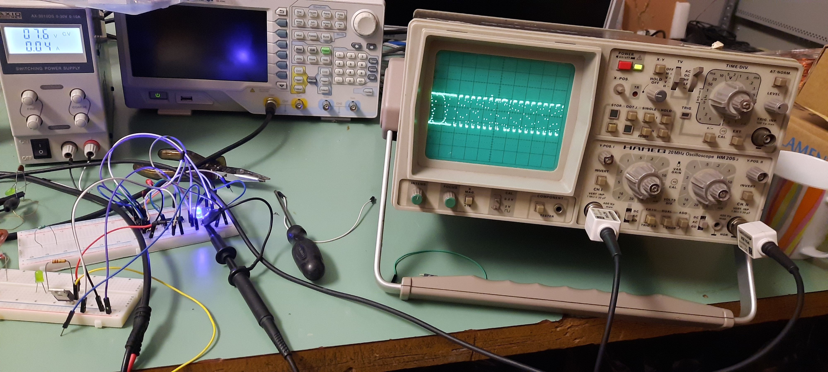
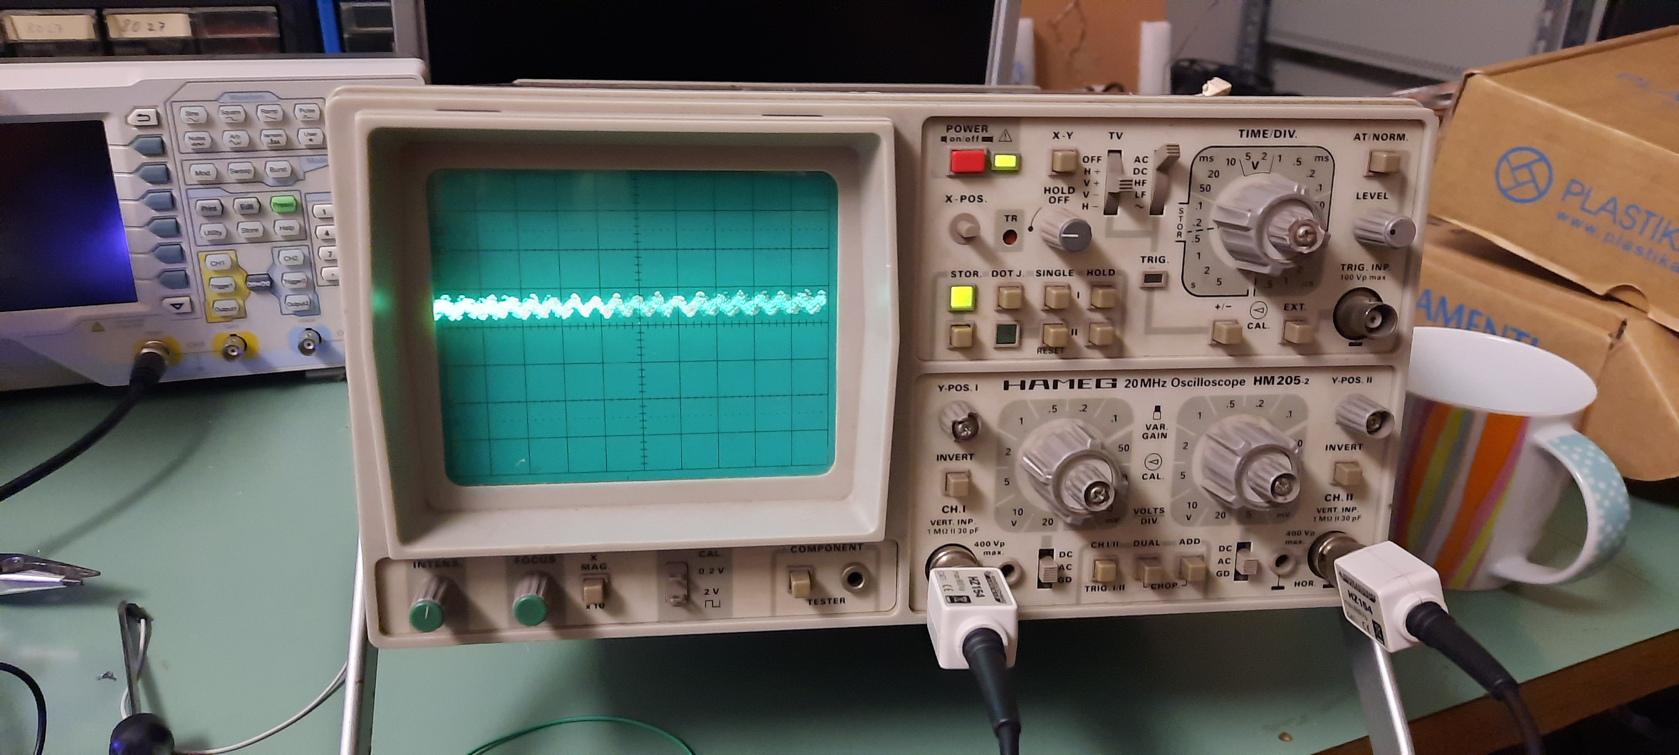
Rezultati

Slide 8
Hvala za vašo pozornost

